Slide 3
La curva di possibilità climatica
Distribuzione di Gumbel
I parametri
si stimano mediante il metodo dei momenti:
dove:
media
Delle altezze di pioggia di assegnata durata
varianza
Per fissato T mediante la distribuzione di Gumbel essendo F=1-1/T si stimano le altezze di pioggia massime annue di assegnata durata e tempo di ritorno h₅, h₁₀,…

Slide 6
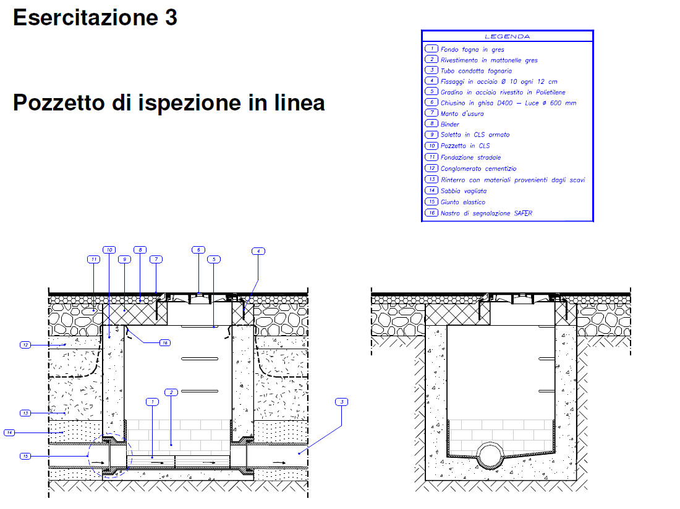

Slide 7
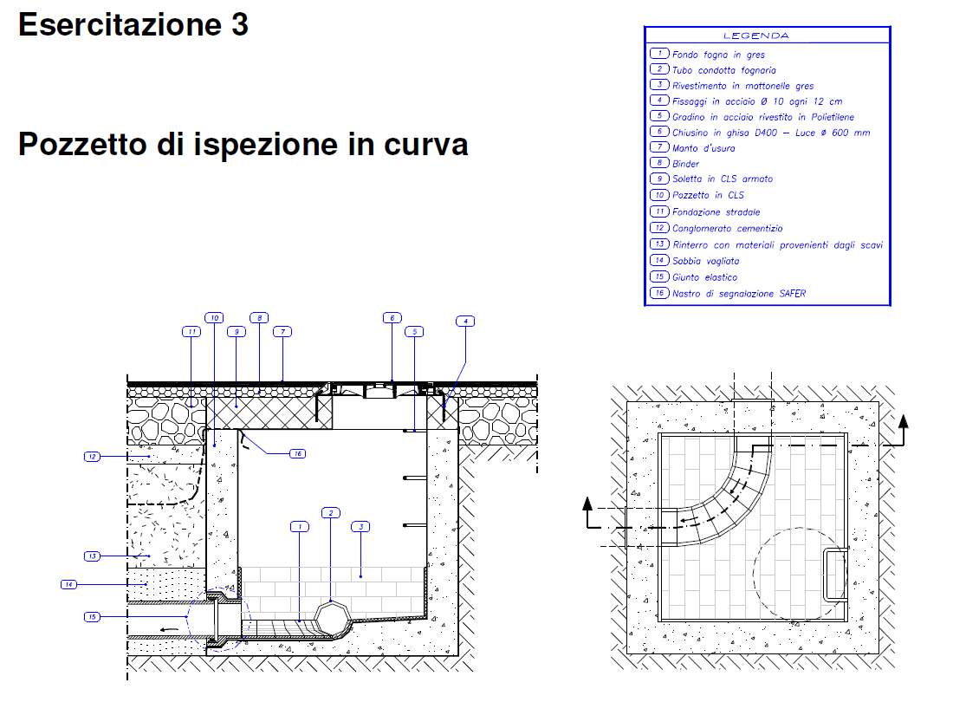

Slide 10
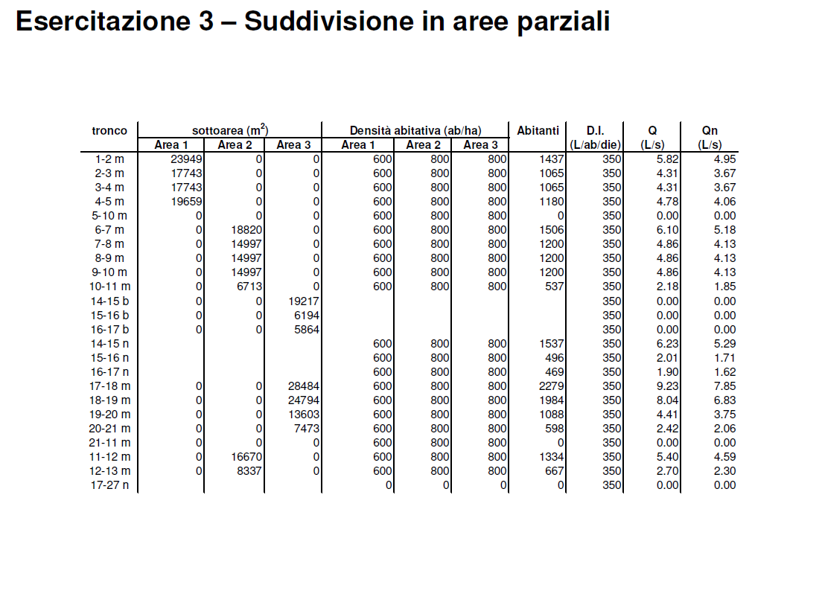

Slide 12
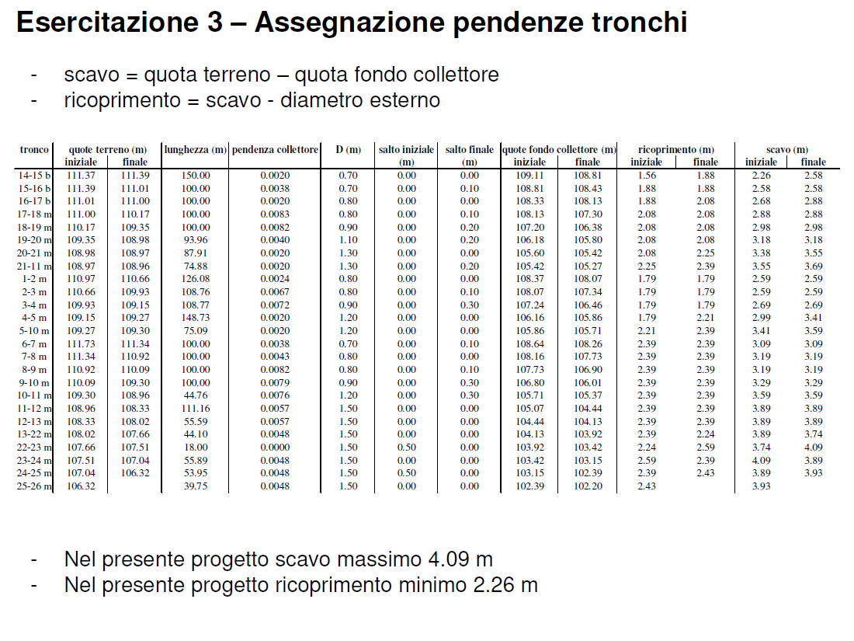

Slide 13
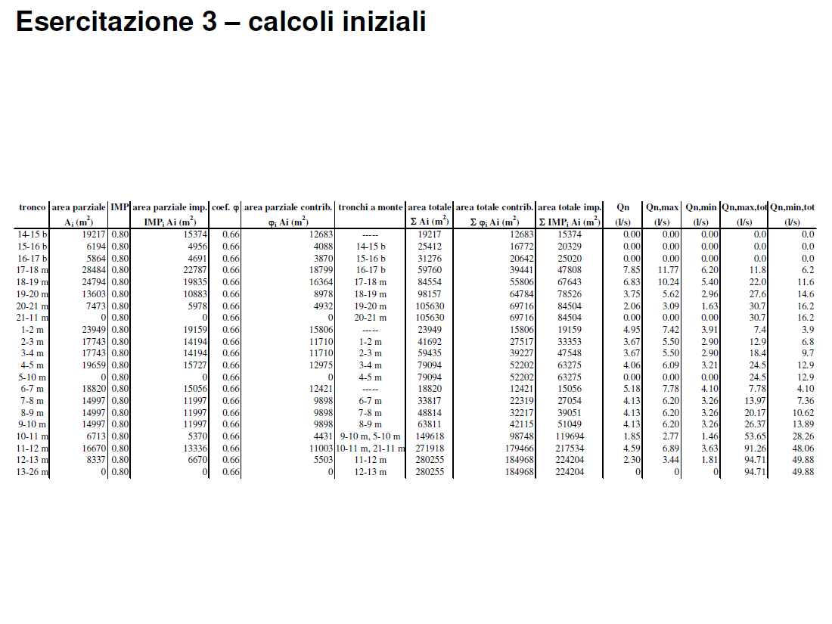

Slide 14
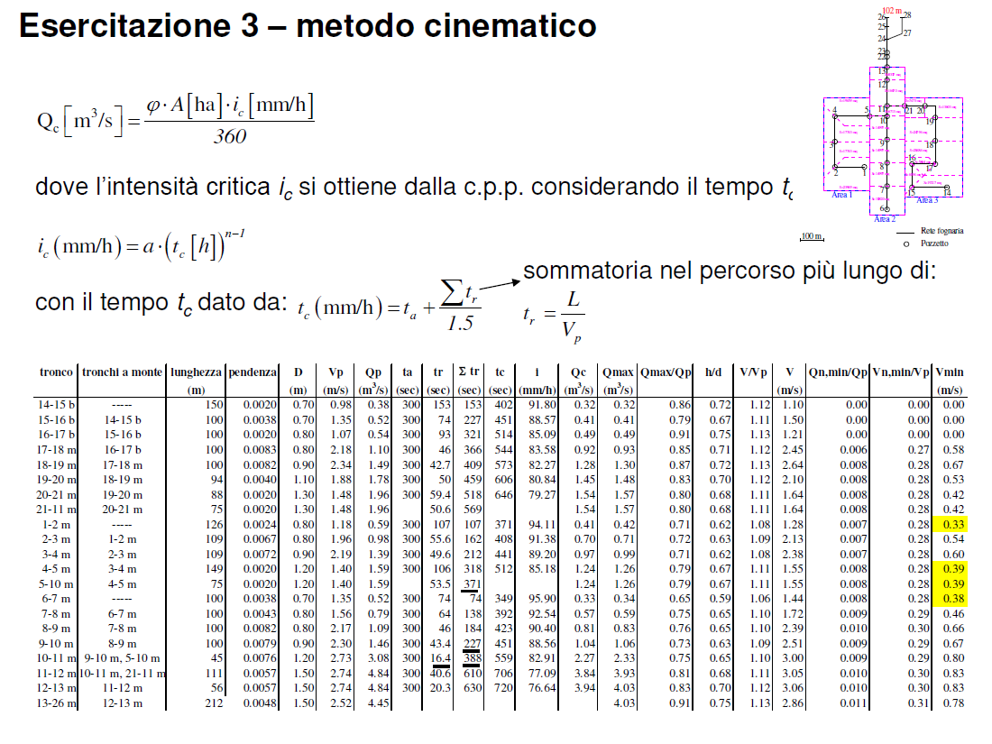

Slide 15
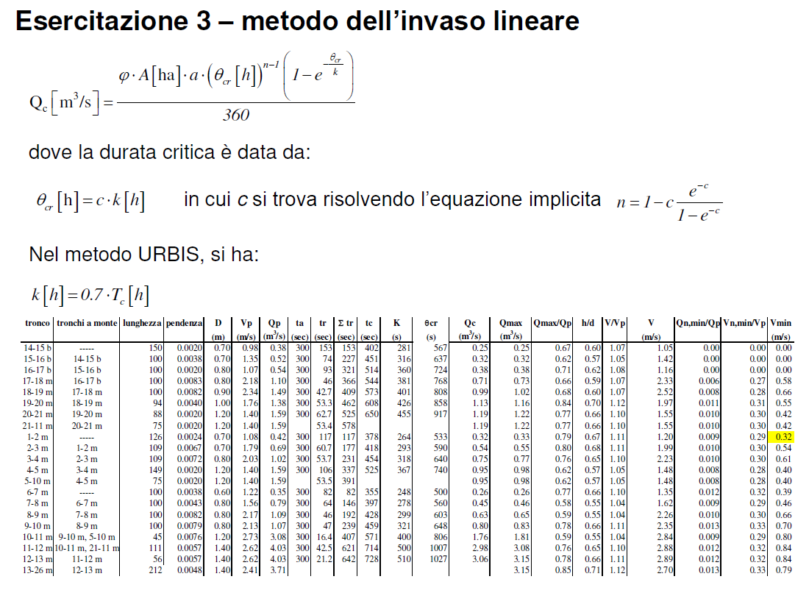

Slide 18
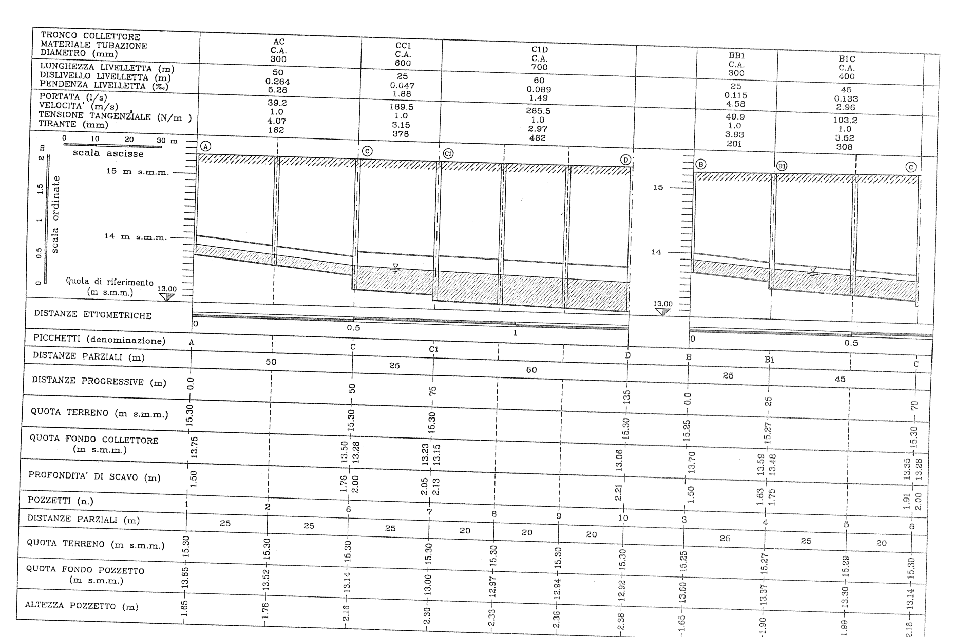

Slide 19
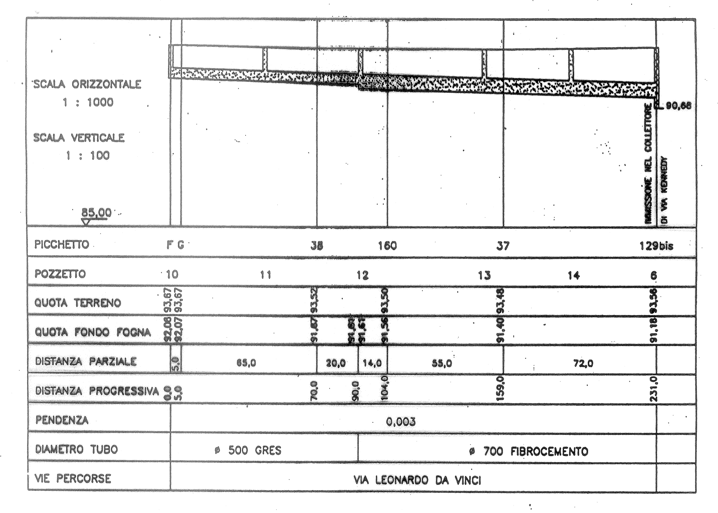

Slide 22
